Slide 1

보훈위탁 진료내역확인시스템

Slide 2
보훈위탁 진료내역확인시스템
당일 보훈 위탁진료내역을 위탁진료관리공단으로
전송하는 시스템
설정방법
- http://hcs.bohun.or.kr에서 회원가입
- `보훈진료내역전송시스템` 프로그램 설치
- New클릭 프로그램 설정

Slide 3
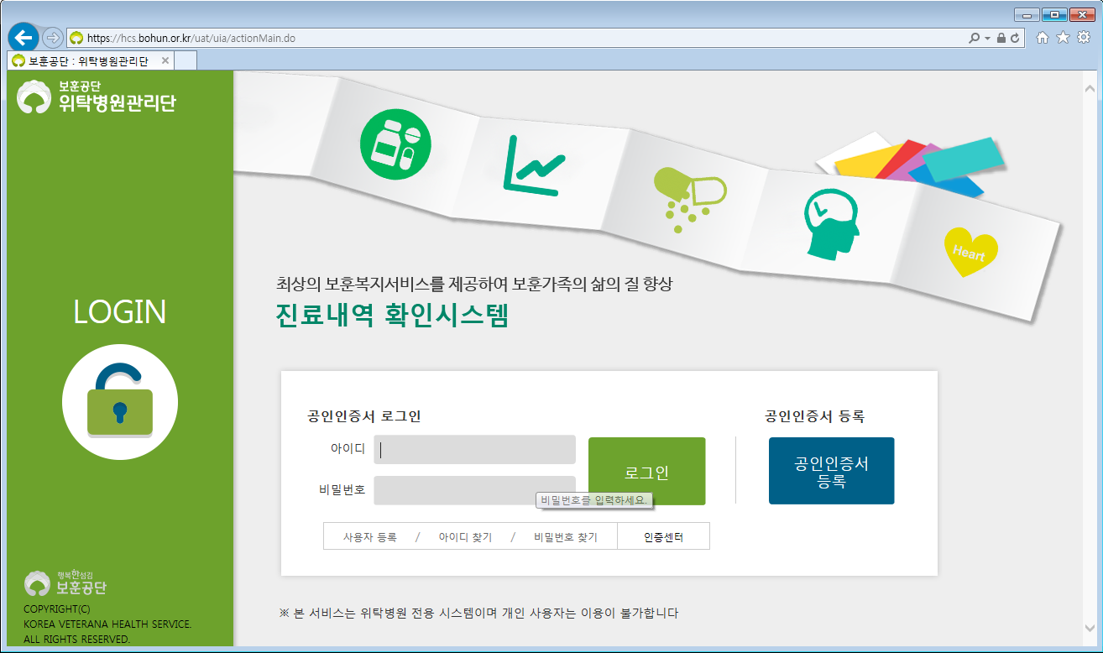
보훈위탁 진료내역확인시스템
회원가입(http://hcs.bohun.or.kr)

Slide 4
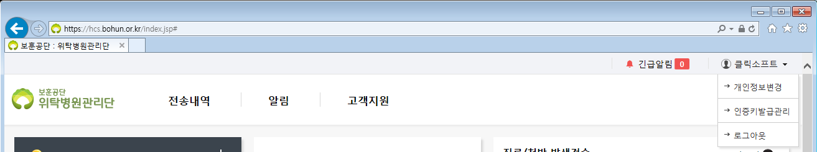
보훈위탁 진료내역확인시스템
회원가입후, 로그인하고 우측상단 사용자명칭
을 클릭하여 `인증키 발급관리`로 이동하여
인증키를 발급함

Slide 5
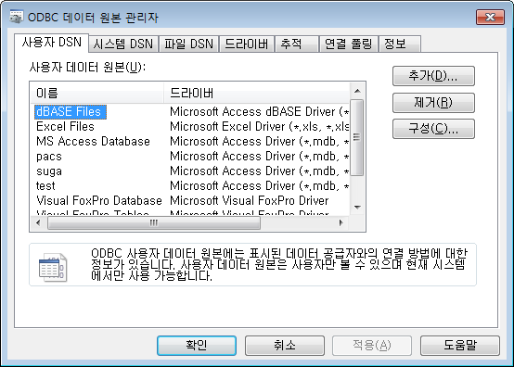
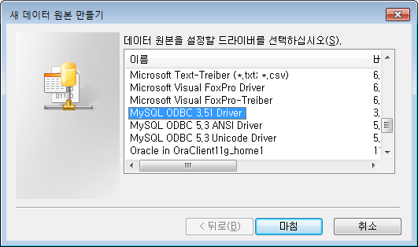
보훈위탁 진료내역확인시스템
ODBC설정
제어판->시스템및보안->관리도구->데이터원본(ODBC)
(64bit : c:\windows\syswow64\odbcad32.exe) 실행

Slide 6
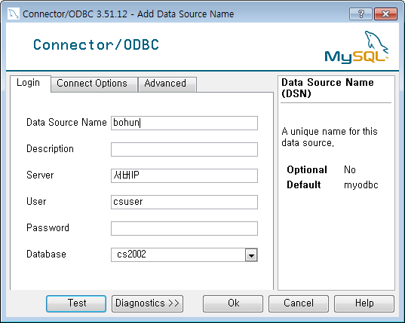
보훈위탁 진료내역확인시스템
ODBC설정
데이터베이스 암호암ㅎ모

Slide 7
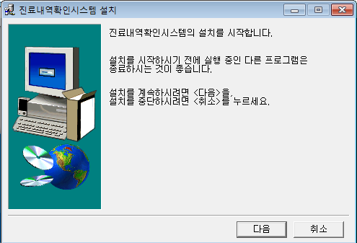
보훈위탁 진료내역확인시스템
`진료내역전송시스템`설치
ftp://58.72.78.133/cs2002/기타/연동관련/보훈진료내역확인시스템/ hcssetup.exe`

Slide 8


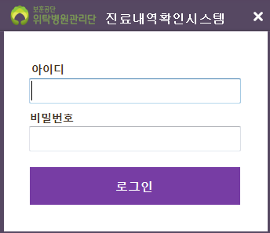
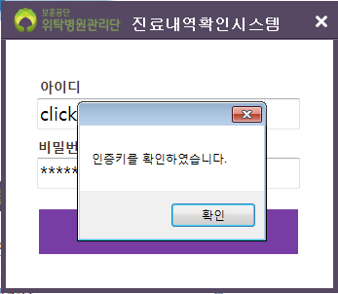
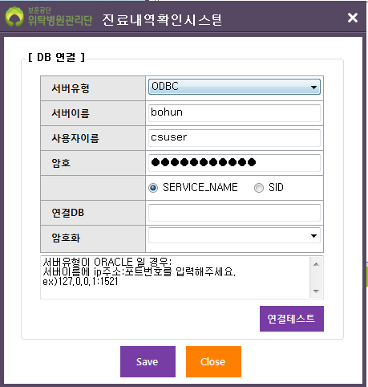
보훈위탁 진료내역확인시스템
`진료내역전송시스템`설치
- 설치완료된후 트레이에서 을 마우스우측 클릭하여
`질의작성기`클릭하면 최초한번 로그인 화면이 나옴

Slide 9
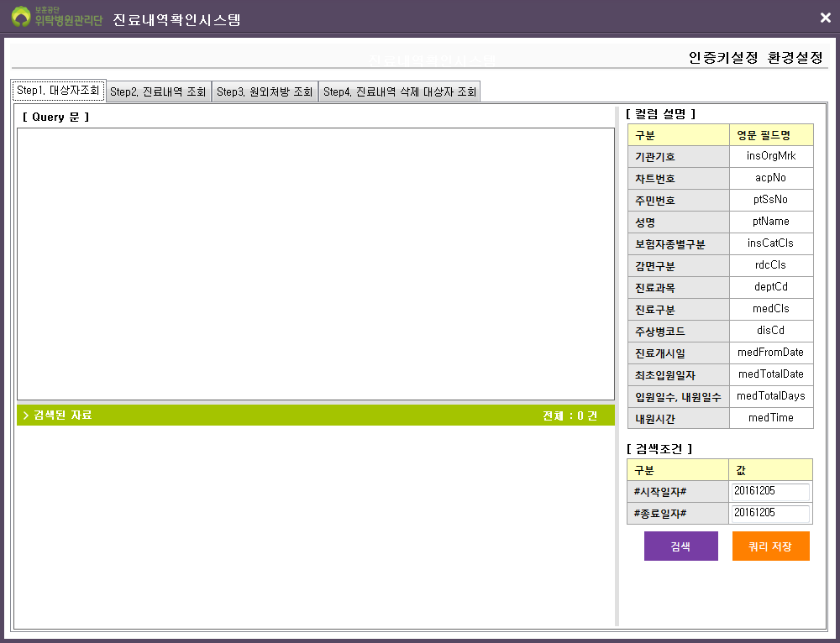
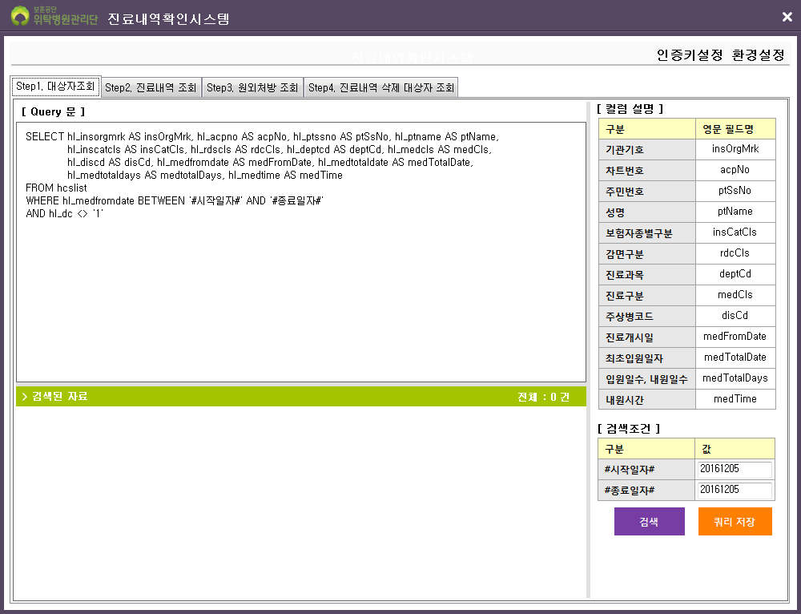
보훈위탁 진료내역확인시스템
`진료내역전송시스템`설치
-ftp://58.72.78.133/cs2002/기타/연동관련/보훈진료내역확인시스템/
Query/Query1.txt-Query3.txt
를 다운로드하여 `c:\program file\hcs\`에 복사

Slide 10
보훈위탁 진료내역확인시스템
New클릭 프로그램 설정
보훈위탁지정병원여부 => `Y`
보훈위탁 보훈구분별 진료내역 저장 => 현재사용안함
보훈위탁 진료내역확인시스템 적용여부 => `Y`
보훈위탁 진료내역확인시스템 전송 컴퓨터이름 =>
`진료내역전송시스템`이 설치되는 컴퓨터 이름
전송진료내역
보훈환자(공상구분 4, 7)
보훈감면환자

